Slide 1
%title%
%nombre%

Slide 2
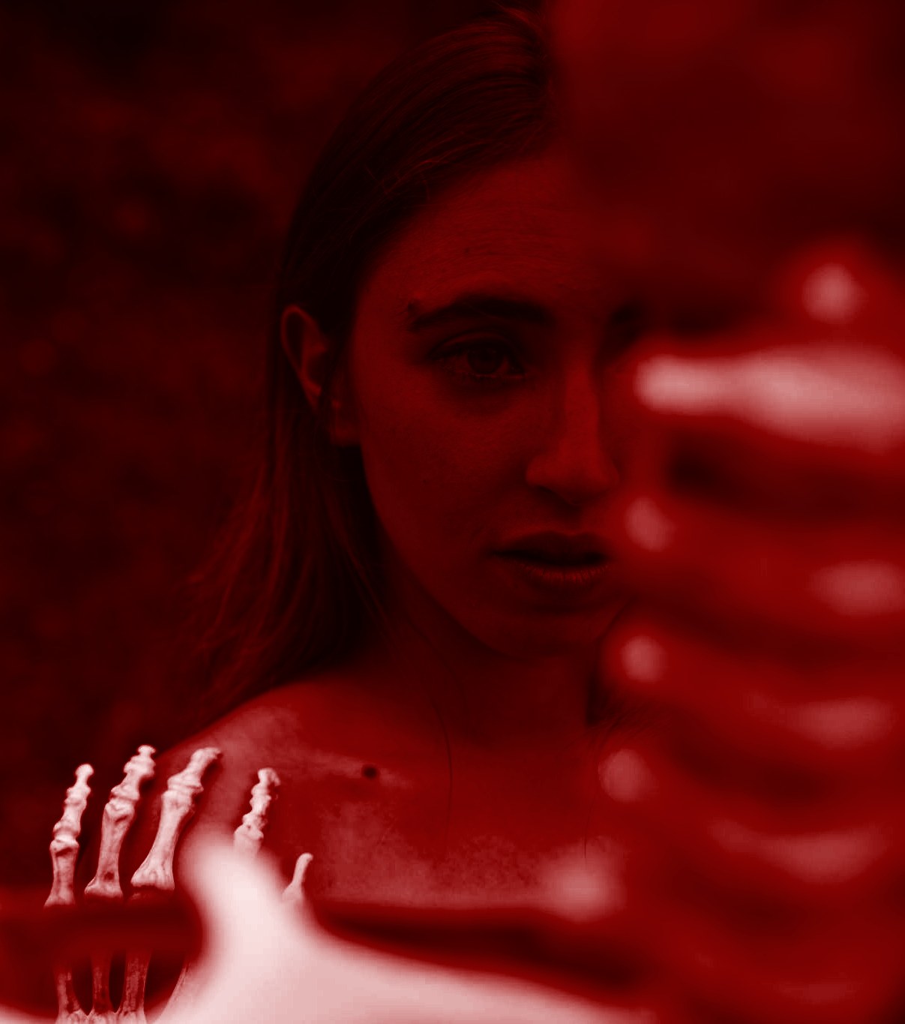
%subtitle1%
IMG1
La saga sigue a Michael Myers, un asesino enmascarado que aterroriza la ciudad de Haddonfield. La historia comienza con su escape de un hospital psiquiátrico y su regreso a su ciudad natal para continuar su matanza, especialmente persiguiendo a Laurie Strode y su familia.

Slide 3

%subtitle2%
IMG2
Jason Voorhees, un niño que se ahogó en el campamento Crystal Lake, regresa de la muerte para vengarse de los campistas. La saga sigue sus sangrientas matanzas mientras acecha a cualquiera que se atreva a acercarse al lago

Slide 4
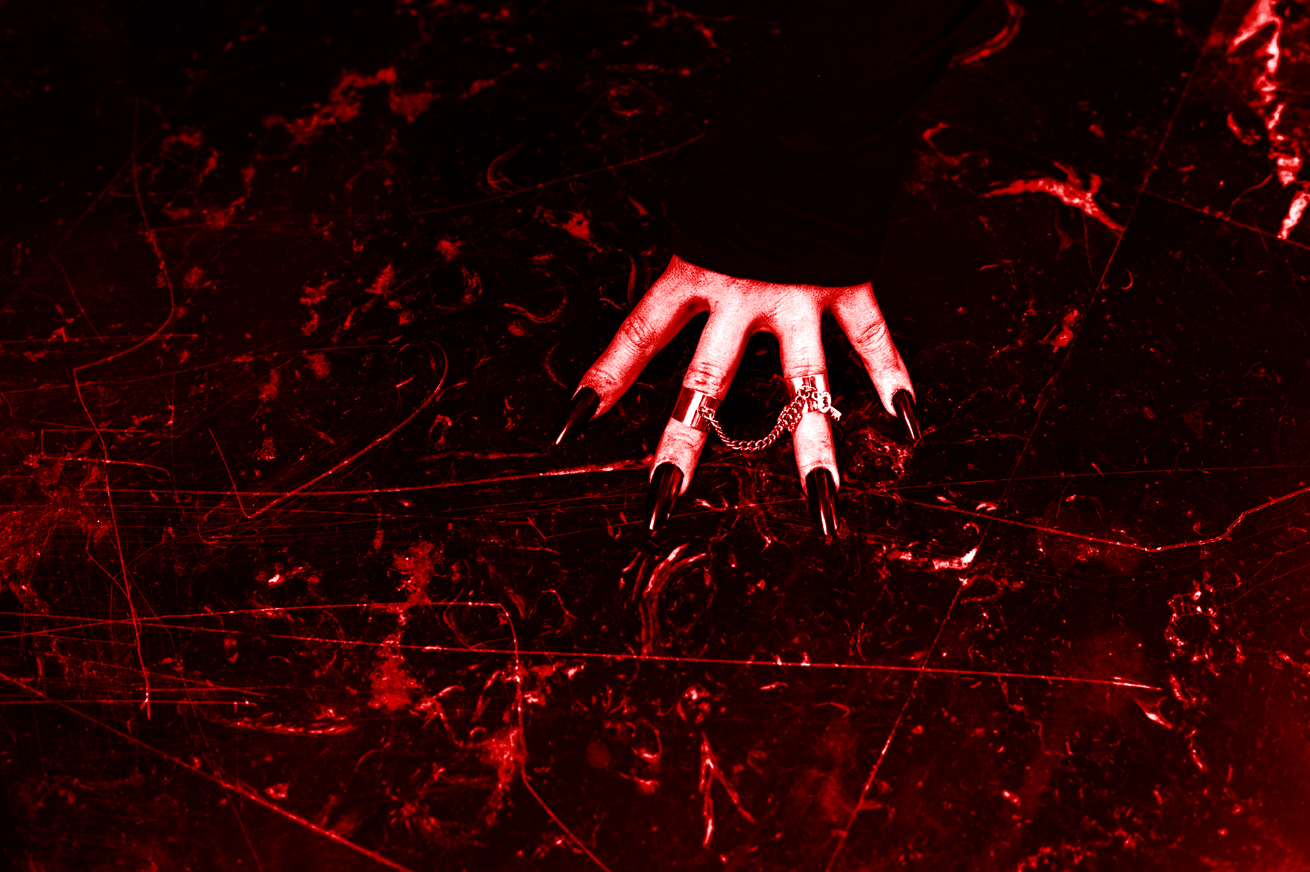
%subtitle3%
IMG3
Freddy Krueger, un asesino de niños quemado vivo por los padres de sus víctimas, regresa en los sueños de los adolescentes de Elm Street para matarlos. La saga explora cómo los personajes intentan sobrevivir a sus pesadillas y detener a Freddy.

Slide 5
%subtitle4%
IMG4
La saga de Chucky gira en torno a un muñeco poseído por el alma de un asesino en serie, Charles Lee Ray. A lo largo de las películas, Chucky intenta transferir su alma a un cuerpo humano, causando caos y terror en el proceso. Lo interesante es que Chucky no solo busca un cuerpo humano, sino que también desarrolla una retorcida relación con su novia Tiffany, quien también se convierte en un muñeco asesino. Juntos, forman una pareja letal que añade una dinámica única y macabra a la saga.

Slide 6
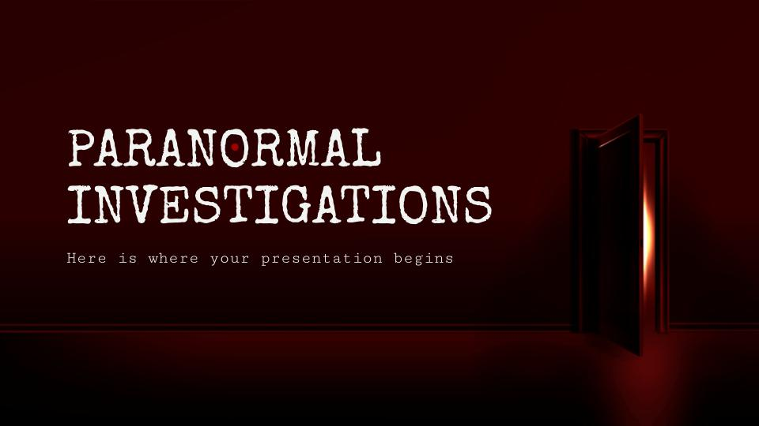
%subtitle5%
IMG5
En el ficticio pueblo de Woodsboro, un grupo de jóvenes es acosado por un asesino en serie conocido como Ghostface. La trama se centra en Sidney Prescott, quien se convierte en el objetivo principal del asesino mientras intenta descubrir la identidad detrás de la máscara.

Slide 7

%despedida%

